Slide 1
第2章 电阻电路的分析
2.1 支路电流法
2.2 节点电压法
2.3 网孔电流法
2.4 叠加定理
2.5 等效电源定理
2.6 受控源
2.7 非线性电阻电路简介

Slide 2
第2章 电阻电路的分析
复杂电路：凡不能用电阻串联并联及Y-△等效变换化简的电路。
本章学习目标
掌握电阻电路的一般分析方法:
支路电流法、节点电压法、网孔电流法;
掌握叠加定理、戴维南定理的内容，
并运用其求解线性电路;
理解受控源的概念，掌握含有受控源电路的分析方法;
了解非线性电阻概念，了解简单非线性电阻电路的计算。

Slide 3

2.1 支路电流法
以各支路电流为未知量列写电路方程分析电路的方法。
对于有n个节点、b条支路的电路，要求解各支路电流，未知量共有b个。只要列出b个独立的电路方程，便可以求解这b个变量。

Slide 4
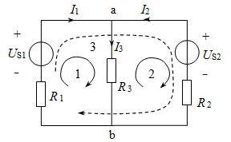
(1)首先，标出各支路电流的参考方向和回路绕行方向。
(2)由KCL，对节点a、b列出节点电流方程：
节点a: I₁+I₂-I₃=0
节点b: -I₁-I₂+I₃=0
图中，共有3条支路，2个节点和3个回路，为求出3个未知支路电流，需要列出三个独立方程。
上面两个方程等价，因此这些方程是非独立的。
一般说来n个节点的电路可以有(n-1)独立的KCL方程。

Slide 5
(3)以支路电流为未知量，列出各回路的KVL方程：
l1:
l2：
l3：
上述三个回路方程只有两个方程是独立的。
对于有n个节点、b条支路电路：
有(n-1)个独立的KCL方程，b-(n-1)个独立的KVL方程。
恰好得到b个独立方程。
一般按网孔列出的KVL方程都是独立的。

Slide 6
支路电流法的一般步骤：
(1)任意选定各支路（b条支路）电流参考方向；
(2) 选定(n–1)个节点，列写其KCL方程；
(3) 选定b–(n–1)个独立回路，列写其KVL方程；
(4) 求解上述方程，得到b个支路电流；

Slide 7
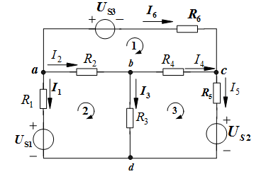
例2-1 列出图2.2电路的支路电流方程。
电路中：
支路b=6，节点数n=4，
可列出：
独立的KCL方程数n-1=3，独立的KVL方程数b-(n-1)=3。
KCL方程
节点a
KVL方程
回路1
节点b
回路2
节点c
回路3

Slide 8
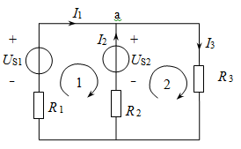
例2-2 图2.3所示电路中，U_{S1}=140V，U_{S2}=90V，R₁=20Ω，R₂=5Ω，R₃=6Ω，求各支路电流。
解:
节点数n=2，可列出一个独立节点电流方程，对节点a有
取网孔为独立回路，列KVL
回路1:
联立求解，得：
回路2:
代入已知数据，有

Slide 9
习题2-1 电路如图2.36所示，已知：U_{S1}=18V，U_{S2}=12V，I=4A，用支路电流法求电压源电压U_{S}的值。
解：
解之，得：

Slide 10
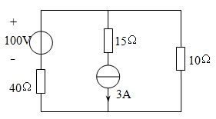
习题2-2 如图2.37所示电路中，求各支路电流及各元件吸收或产生的功率，并验证功率平衡关系。
解：
解之，得：
发出
吸收
吸收
吸收
发出

Slide 11
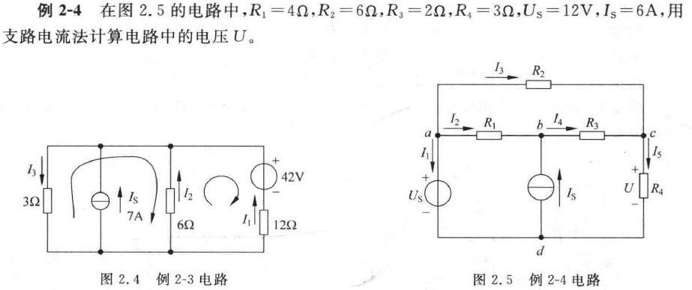
应用支路电流法，所列方程比较直观，但必须联立求解b个方程，当电路比较复杂，支路数较多时，比较麻烦。

Slide 12
2.2 节点电压法
当电路中支路数较多，节点数较少时，为减少方程数量，可采用节点电压法分析电路。
选择电路中任意一个节点作参考点，其他节点相对于参考节点的电压，称为该节点的节点电压。
以节点电压为待求量，列解方程，求出各节点电压，再由求得的节点电压求解其他变量的分析方法，称为节点电压法，或称为节点分析法。

Slide 13
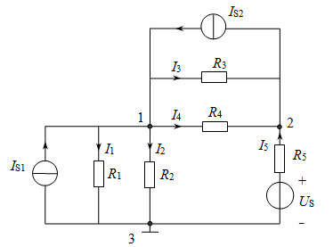
2.2.1 节点电压方程的一般形式
对图示电路列节点电压方程：
选取节点3为参考节点，
节点1、2的电压为：U₁和U₂
则： U₁₂=U₁-U₂
例
U₁
U₂
参考节点
列节点1, 2的KCL方程：

Slide 14
U₁
U₂
参考节点
代入：
整理：

Slide 15
U₁
U₂
自电导：
节点1和节点2的自电导，是与相应节点连接的全部电导之和，符号取“+”号；
互电导：
节点1与节点2的互电导，是连接在节点1与2之间的所有电导之和，符号取“-”号；
电流代数和：
流入节点1和节点2的电流源电流代数和。
(流入为“+” ，流出为 “-”）
具有两个独立节点电路的节点电压方程的一般形式：
_{如果是电压源与电阻串联的支路，}
_{则等效变换成电流源与电阻并联的支路}

Slide 16
若电路中有n个节点，将第n个节点指定为参考节点，则对于其他n-1个独立节点，其节点电压方程的一般形式为：

Slide 17
节点电压法分析步骤：
⑴ 任意选定某一节点为参考节点，并将其余各节点对应于参考节点的电压（节点电压）作为未知量，指定各节点电压的参考方向均从独立节点指向参考节点；
⑵ 按照节点电压方程的一般形式，列出节点电压方程；
⑶ 联立求解方程组，解得各节点电压；
⑷ 根据解得的各节点电压值求出其他待求量。
n个节点的电路中，只需对（n -1）个独立节点列出KCL方程。

Slide 18
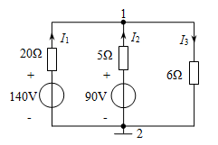
例2-5 在图2.7电路中，用节点电压法求各支路电流。
解:
该电路有两个节点，
选节点2为参考节点，
独立节点数为1，
具有1个独立节点的节点电压方程形式为：
对节点1列节点电压方程：
得各支路电流：

Slide 19
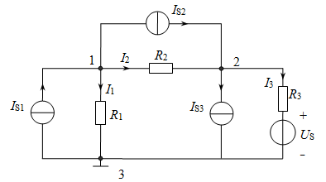
例2-6 在图2.8所示电路中，已知I_{S1}=4A，I_{S2}=2A，I_{S3}=4A，U_{S}=4V，R₁=3Ω，R₂=1Ω，R₃=2Ω，用节点分析法求R₁、R₂、R₃各支路电流。
2A
1Ω
2Ω
4A
4A
4V
3Ω
解:
选节点3为参考节点，独立节点数为2，分别对节点1和节点2列节点电压方程

Slide 20
将已知数据代入得
求电流代数和时，若是电压源和电阻相串联的支路，
则等效变换为电流源与电导并联的支路
解方程组得：

Slide 21
各支路电流参考方向如图所示，解得

Slide 22
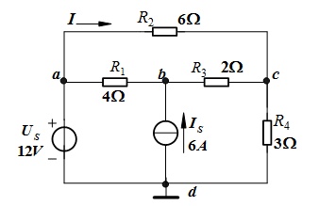
2.2.2 含有理想电压源支路的节点电压分析法
当电路中某一支路含有理想电压源时，理想电压源不能变换为等效的电流源。此种情况，如何处理？？？
例2-7
用节点电压法
求解图2.9电路中的电流I。
本电路有：4个节点，
其中一条支路含有理想电压源（即节点a、d间的12V电压源）。
对于这样的电路，常用的处理方法是选理想电压源的一端为参考节点。设图中的节点d为参考节点，那么与理想电压源相连接的另一节点a的电位就是已知的，即U_{a}=12V，作为辅助方程列出。
解：

Slide 23
代人已知数据并整理：
再求电流，得：

Slide 24
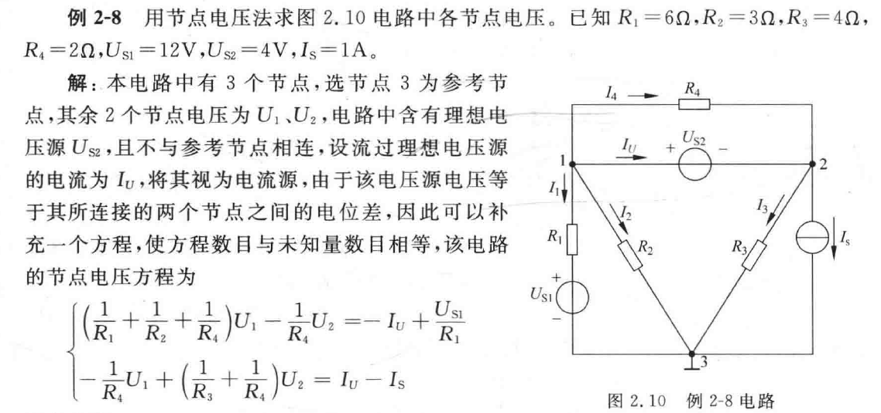
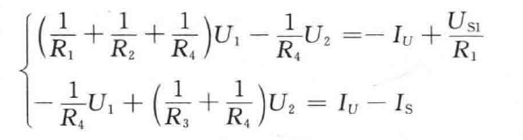

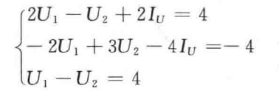

2Ω
解：选取节点3为参考节点，
设流过理想电压源为 U_{S2}的电流为 I_{U}，
将其视为电流源
4V
6Ω
3Ω
4Ω
1A
12V
补充方程：

Slide 25
2.3 网孔电流法
网孔电流法也称网孔分析法，是根据基尔霍夫电压定律，对b-(n-1)个网孔列回路电压方程，从而对电路进行求解的另一种电路分析方法。
网孔分析法的基本思想是选网孔为独立回路，假设有一沿网孔闭合流动的电流，称为网孔电流，并以网孔电流作为未知量，根据基尔霍夫电压定律列出网孔回路的KVL方程，联立求解方程得各网孔电流。
如果需要，以网孔电流为已知，再进一步求解其他变量。

Slide 26
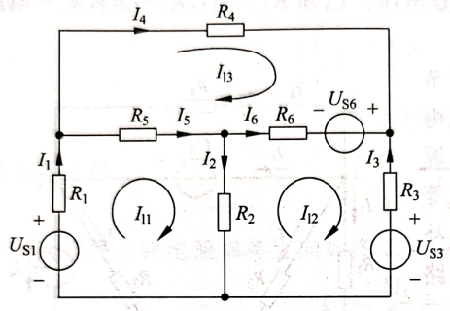
2.3.1 网孔电流方程的一般形式
例
6个支路电流：I₁ ~ I₆ , 网孔电流I_{l1}, I_{l2}, I_{l3}
对图示电路列电流方程：
列三个网孔的KVL方程：

Slide 27
整理得：
自电阻：
R_{11 、}R_{22 、}R₃₃分别为网孔1、2、3的自电阻。
通常取网孔电流方向和回路绕行方向一致，因而自电阻取“+”；
互电阻：
R₁₂=R₂₁为网孔1和网孔2 之间的互电阻。
互电阻可正可负，当通过网孔1、2公共电阻R₂的网孔电流I_{l1}和I_{l2}的参考方向一致时，则互电阻R₁₂、R₂₁取正值；相反时互电阻取负值；
电压
代数和：
U_{S11}、U_{S22}、U_{S33}分别为网孔1、2、3中电压源电压的代数和。
当网孔电流从电压源的“+”极流出时，该电压源电压前面取“+”号，反之取负号。
具有三个独立网孔电路的
网孔电流方程的一般形式：

Slide 28
具有n个独立网孔的电路，网孔电流方程的一般形式

Slide 29
网孔电流法的主要步骤如下：
⑴ 任意选定网孔电流的参考方向（一般取顺时针），并以此方向作为回路的绕行方向；
⑵ 根据网孔电流方程的一般形式，列出网孔电流方程；
⑶ 联立求解方程组，求得各网孔电流；
⑷ 由网孔电流求得其他待求量。

Slide 30
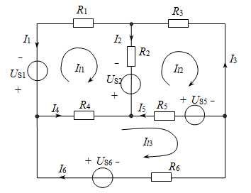
例2-9
用网孔电流法求图2.12电路中各支路电流。已知U_{S1}=6V，U_{S2}=9V，U_{S5}=3V，U_{S6}=12.5V，R₁=R₆=3Ω，R₂=R₃=2Ω，R₄=6Ω，R₅=1Ω。
解： 任意选定网孔电流的参考方向，如图所示。网孔电流方程为：
当网孔电流从电压源的“+”极流出时，该电压源电压前面取“+”号，反之取负号。
注意：当所有网孔电流的参考方向都取一致，即顺时针时，互电阻都取负值。
代入已知数据，解方程组得:

Slide 31
根据图中标出的各支路电流参考方向，求各支路电流为：

Slide 32
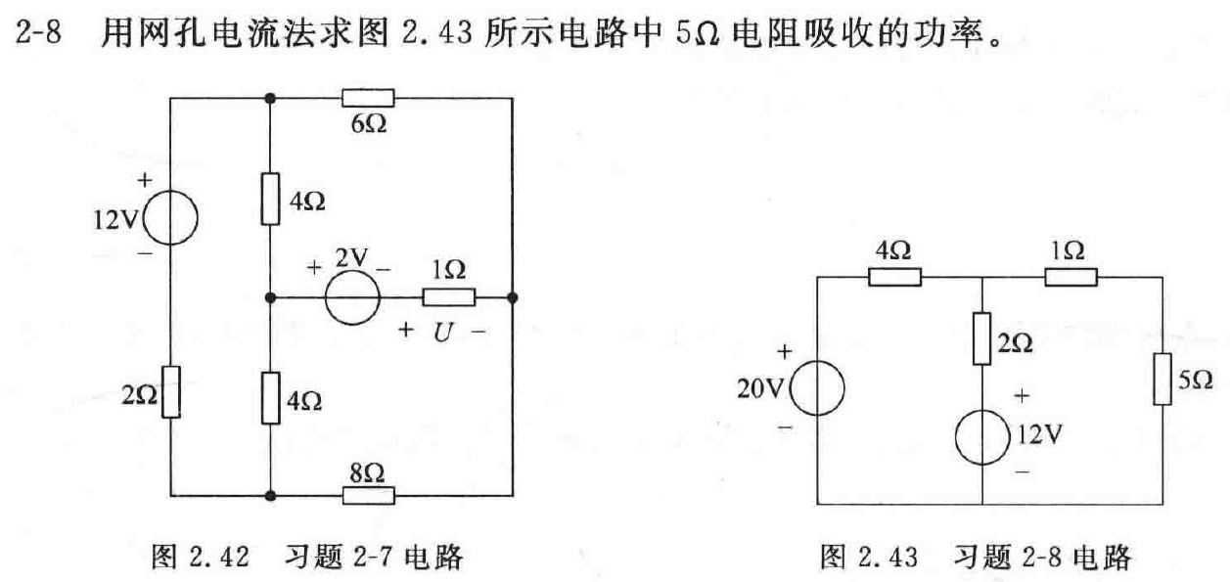

Slide 33
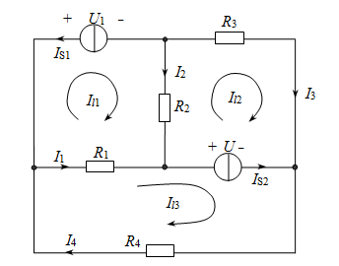
2.3.2 含有理想电流源支路的网孔电流分析法
当电路中某一支路含有理想电流源时，理想电流源不能变换为等效的电压源。此种情况，需根据理想电流源所处的位置来分情况处理：
1）含理想电流源的支路为某一网孔独有：则该网孔电流就等于已知电流源电流；
2）含理想电流源的支路同时为两个网孔所共有：则为了列出这两个网孔回路电压方程，要增设理想电流源的端电压为未知变量，并补充一个该理想电流源与相关网孔电流间关系的辅助方程。
在图2.13所示电路中，已知I_{S1}=6A，I_{S2}=2A，R₁=2Ω，R₂=1Ω，R₃=2Ω，R₄=3Ω，用网孔电流法求电流源I_{S1}两端电压U₁。
例2-10
解： 选取网孔电流I_{l1}、I_{l2}、I_{l3}参考方向:本题有两个理想电流源：
I_{S1}=6A的理想电流源只流过一个网孔电流，则可知I_{l1}= - I_{S1}= - 6A。
I_{S2}=2A的理想电流源为网孔2和网孔3所共有，流过两个网孔电流I_{l2}和I_{l3}，所以设2A电流源的端电压为U，参考方向如图所示。

Slide 34
例2-10
再添加一个辅助方程为：
代入已知数据得：
联立求解得：
电流源I_{S1}两端电压为：

Slide 35
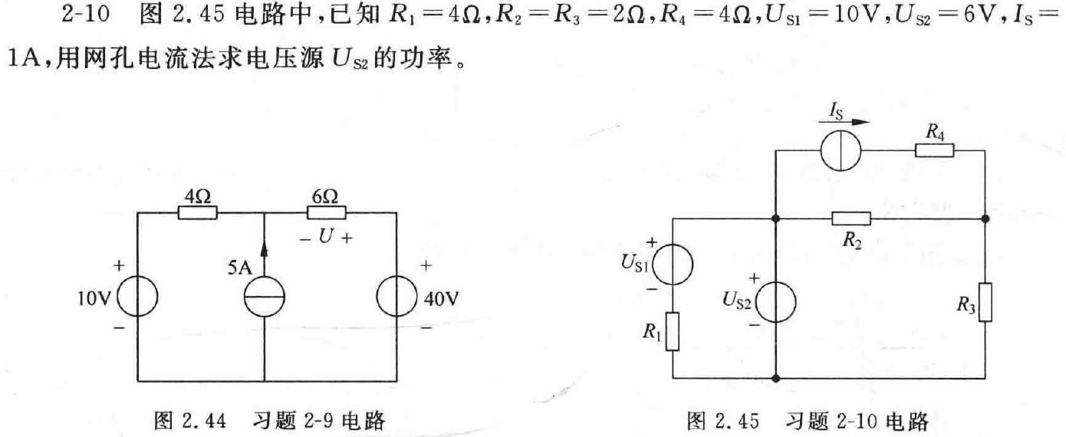

Slide 36
2.4 叠加定理
叠加定理是线性电路的一个重要定理。
对于由多个独立源作用的线性电路，任一时刻、任一支路的响应（电流或电压）等于各个独立源(电压源或电流源)单独作用时，在此支路中所产生的响应代数和，这就是叠加定理。

Slide 37
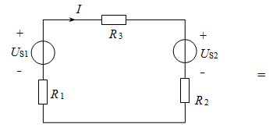
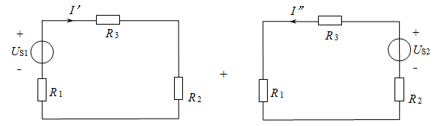

Slide 38
在应用叠加定理时要注意以下几点：
⑴ 该定理只适用于线性电路；
⑵ 在某一电源单独作用时，其它电源不起作用，就是将其余电源均取零值，即其他的
独立电压源短路;
独立电流源开路
但它们的内阻（如果给出）仍保留；
⑶ 叠加时响应总量是响应分量的代数和，即当分量方向与总量方向一致时，在代数式中为正，否则为负。
⑷ 在线性电路中，电压、电流可以叠加，但功率不能叠加。因为功率与电流（或电压）之间不是线性关系。

Slide 39
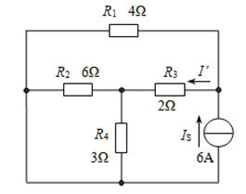
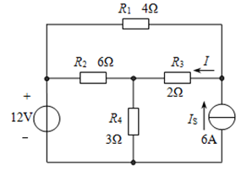
用叠加定理求解图2.15（a）电路中的电流I。
例2-11
解：
1）6A电流源单独作用的电路

Slide 40
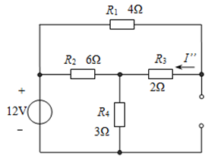
2）12V电压源单独作用的电路
由叠加定理得:

Slide 41
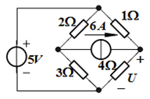
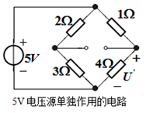
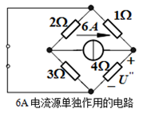
用叠加原理求电路中的电压U。
例2-12
解：
由叠加定理得：

Slide 42
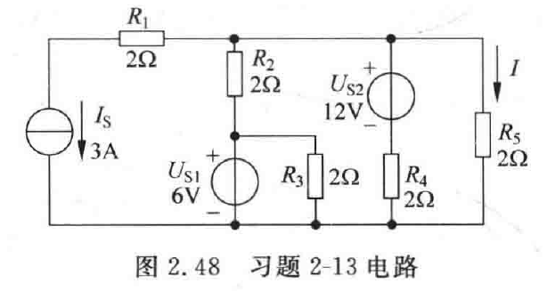
1)
I’
2)
3)
I’’
I’’’

Slide 43
2.5 等效电源定理
任何一个含有两个端钮的网络，不管其内部结构如何，都称为二端网络，也称为单口网络。
网络内部含有独立电源，则称有源二端网络。
网络内部不含独立电源，则称无源二端网络。
用电压源等效替换有源二端网络的方法称为戴维南定理；
用电流源等效替换有源二端网络的方法称为诺顿定理；

Slide 44
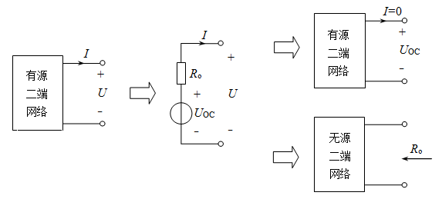
2.5.1 戴维南定理
任何一个线性有源二端网络对外电路而言，总可以用一个独立电压源和一个线性电阻串联的电路来等效替换，此电路称为戴维南等效电路：
等效电压源电压U_{OC}等于有源二端网络的开路电压；
等效电阻R_{O}等于有源二端网络中所有独立电源为零值
（理想电压源短路，理想电流源开路）时所得无源二端
网络的等效电阻。

Slide 45
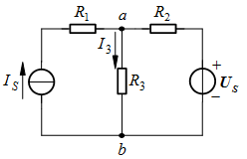
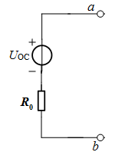
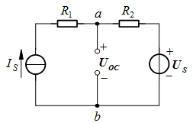

电路如图2-18（a）所示，已知：R₁=5Ω，R₂=6Ω，R₃=3Ω，U_{S}=9V，I_{S}=3A，用戴维南定理计算R₃支路电流I₃。
例2-13
解：
求R₃支路的电流时，先将R₃支路以外的电路用戴维南等效电路代替：
然后再接上待求支路，求电流。
戴维南等效电路
其中等效电压源电压U_{OC}等于a、b两端的开路电压:

Slide 46
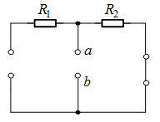
戴维南等效电路
将电路中的理想电压源短路，理想电流源开路，可得等效电阻:
最后求待求支路电流:

Slide 47
应用戴维南定理分析复杂电路的方法：
1）先将待求支路断开，将待求支路以外的部分看作一个有源二端网络；
2）应用戴维南定理求出该有源二端网络的等效电压源U_{OC}；
3) 将理想电压源短路，理想电流源开路，求内阻R_{O} ；
4）接上待求电路，即可求得待求量。

Slide 48
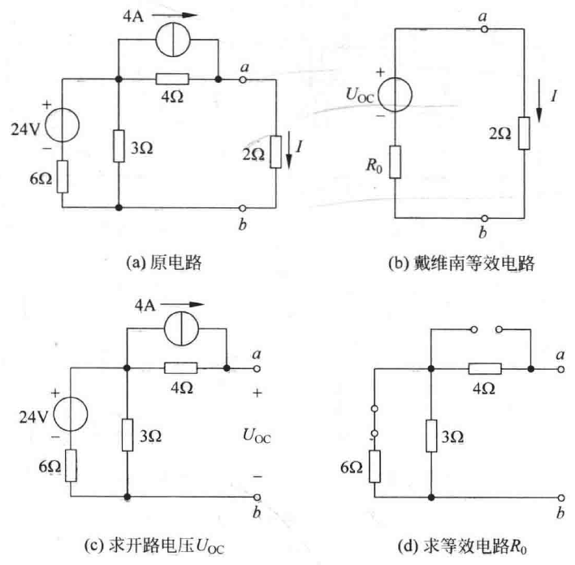
例2-14

Slide 49
在应用戴维南定理时须注意:
等效电压源的极性应与有源二端网络开路电压的极性一致。
求解戴维南等效电阻R_{O}的方法有以下几种。
(1) 用电阻串并联和Y-△等效变换求解R_{O} ;
(2) 外加电压法：将有源二端网络中的电压源短路、电流源开路后，在无源
二端网络的端口加一电压源U ，求其端口电流I，则戴维南等效电阻为：
(3) 求出有源二端网络的开路电压U_{OC} 和短路电流I_{SC} ，则戴维南等效电阻为：
用戴维南定理计算R₃支路电流I₃。
例2-13
戴维南等效电路

Slide 50
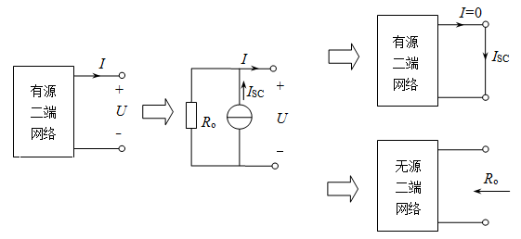
2.5.2 诺顿定理
任何一个线性有源二端网络对外电路而言，总可以用一个独立电流源和一个线性电阻并联的电路来等效替换。
此电路称为诺顿等效电路。
等效电流源的电流I_{SC}等于有源二端网络的短路电流，
并联电阻R_{O}等于有源二端网络中所有独立电源为零值
（理想电压源短路，理想电流源开路）时所得无源二端网络的等效电阻。

Slide 51
电路如图2-21（a）所示，已知：R₁=10Ω，R₂=2Ω，U_{S1}=30V， U_{S2}=16V，用诺顿定理计算电路中R₃的电流I₃。
例2-15
解：
求R₃支路的电流时，先将R₃支路以外的电路用诺顿等效电路代替。
其中I_{SC}等于ab端口的短路电流:
- U_{S2} +
- U_{S2} +
+
U
-
R
S
1
a
1
I
3
+
U
R
R
S
1
2
3
-
b
诺顿等效电路
求短路电流I_{SC}

Slide 52
电路如图2-21（a）所示，已知：R₁=10Ω，R₂=40Ω， R₃=2Ω， U_{S1}=30V， U_{S2}=16V，用诺顿定理计算电路中R₃的电流I₃。
例2-15
解：将理想电压源短路，求ab端口的等效电阻：
再由诺顿等效电路求支路电流：
- U_{S2} +
诺顿等效电路
求等效电阻R_{O}

Slide 53
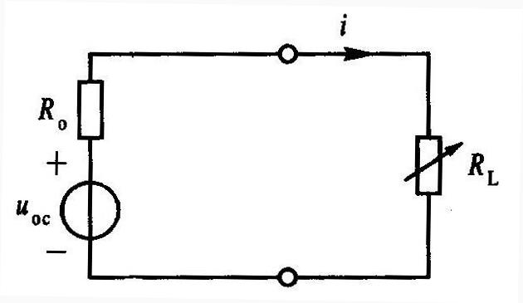
2.5.3 最大功率传输定理
一个含源线性二端电路，当所接负载不同时，一端口电路传输给负载的功率就不同，讨论负载为何值时能从电路获取最大功率，及最大功率的值是多少的问题是有工程意义的。
如图为含源线性二端网络的戴维南等效电路，并在输出端接上负载，下面讨论：
负载获得最大功率的条件
最大功率是多少

Slide 54
负载上的功率为：
为了求得R_{L}改变时P_{L}的最大值，将上式对R_{L}求导，并令其为零，即：
又因为：
因此可知：负载获得最大功率的条件是：
负载电阻R_{L}与有源二端网络的戴维南等效电阻R_{O}相等
负载获得的最大功率为

Slide 55
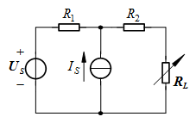
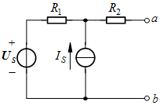
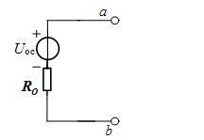
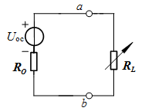
图2.23（a）电路中，已知R₁=2Ω，R₂=2Ω，U_{S}=10V，I_{S}=5A，问负载R_{L}为多大时可获得最大功率？最大功率是多少？
例2-16
解：
将负载电阻R_{L}断开，求该电路的戴维南等效电路。
接上负载，如图所示。
由最大功率传输定理可知当R_{L}=R_{o}=4Ω时负载获得最大功率，最大功率为

Slide 56
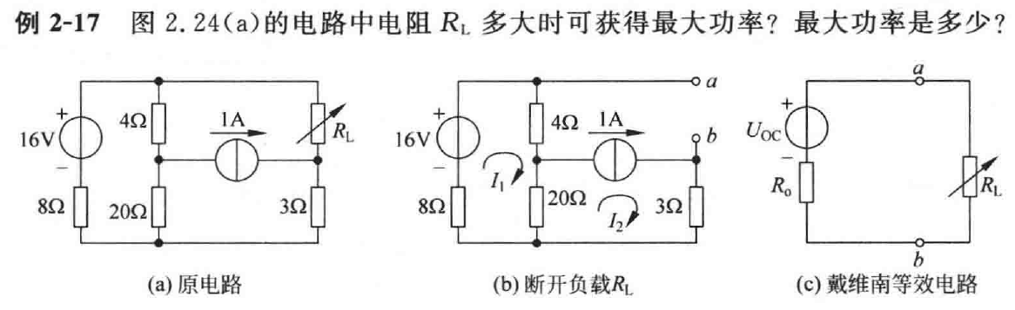
例2-17
解：
断开负载电阻R_{L}，用网孔电流法求开路电压U_{OC}。
则：
最大功率：

Slide 57
2.6 受控源
受控源提供的电压或电流受电路中其他地方电压或电流的控制。
受控源由两部分组成：控制量和被控制量，控制量可以是电压或电流，被控制量也可以是电压或电流，因此受控源可以分成四种类型：
电压控制的电压源(VCVS)；
电压控制的电流源(VCCS)；
电流控制的电压源(CCVS)；
电流控制的电流源(CCCS)。

Slide 58
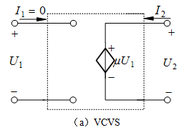
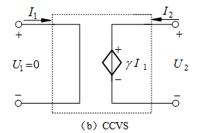
μ是电压放大系数，
无量纲
r是转移电阻，
单位是欧姆（Ω）

Slide 59
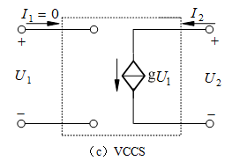
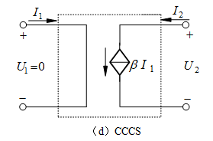
g是转移电导，
单位是西门子（S）
β是电流放大系数，
无量纲。

Slide 60
对含有受控源的线性电路，也可以用前面介绍的电路分析方法进行分析与计算，但考虑到受控源的特性．在分析与计算时需要注意以下几点。
（1）应用叠加定理时，受控源不能单独作用于电路，当其他独立电源单独作用时，受控源要保留在电路中。
（2）应用戴维南定理时，求开路电压U_{OC}是对含受控源电路的计算。求等效电阻R_{o}时，去掉独立源，受控源要同电阻一样保留，此时等效电阻的计算采用外加电源法，即在两端口处外加一电压U，求得端口处的电流I，则等效电阻R_{o}=U/I。
（3）受控电压源和受控电流源也可进行等效变换，但不改变控制量。

Slide 61
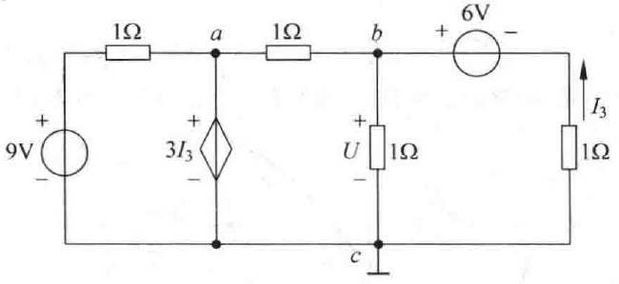
求解图2.26（a）电路中的电压U。
例2-18
解：
1）用节点电压法分析：
补充方程：

Slide 62
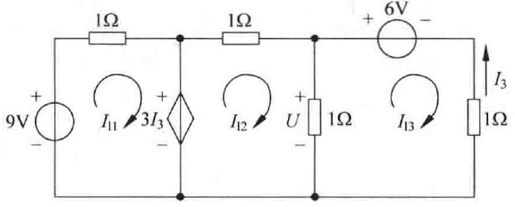
求解图2.26（a）电路中的电压U。
例2-18
解：
2）用网孔电流法分析：
补充方程：

Slide 63
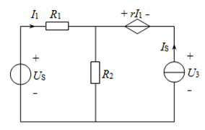
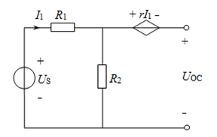
图2.27（a）电路中，已知R₁=6Ω，R₂=4Ω，U_{S}=10V，I_{S}=4A，r=10Ω，用戴维南定理求电压U₃。
例2-19
原电路
求开路电压U_{OC}
解：
1）将待求支路断开，先求开路电压U_{OC}

Slide 64
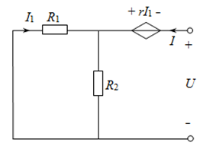
图2.27（a）电路中，已知R₁=6Ω，R₂=4Ω，U_{S}=10V，I_{S}=4A，r=10Ω，用戴维南定理求电压U₃。
例2-19
原电路
求短开路电阻R_{O}
2）作出相应的无源二端网络，求等效电阻R_{O}：
在端口处外加一电压U，端口电流为I，则根据分流公式：
等效电阻为：

Slide 65
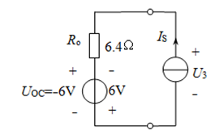
3）作出戴维南等效电路并与待求支路相联，此可求得

Slide 66
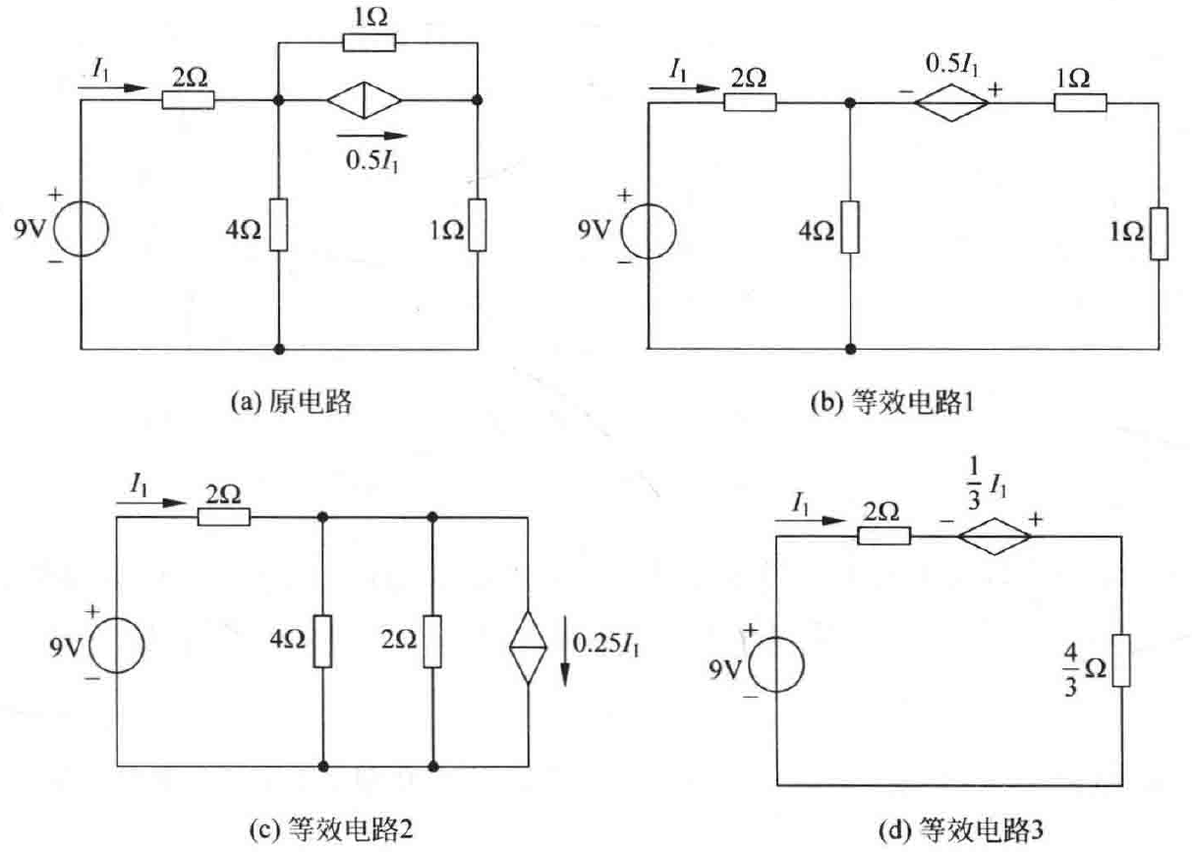
用电压源与电流源等效变换法求解图2.28（a）电路中的电流I₁。
例2-20

Slide 67


用电压源与电流源等效变换法求解图2.28（a）电路中的电流I₁。
例2-20

Slide 68

2.7 非线性电阻电路简介
线性元件：元件参数不随其电流、电压改变。
非线性元件：元件参数与其电流、电压有关。
欧姆定律
2.7.1 非线性电阻元件
特定的函数关系

Slide 69

静态电阻：
任意一点Q的静态电阻定义为该点电压与电流之比，即：
动态电阻：
任意一点Q的动态电阻定义为：Q点附近电压变化量 △U 和电流变化量 △I 比值的极限，即:

Slide 70
关键
求出非线性电阻元件上的电压和电流，这个电压和电流称为该非线性电阻元件的工作点。
求出工作点后，电路中的其他变量就可以用任何一种线性电路的分析方法求得。
解析法
图解法

Slide 71

1) 解析法
当电路中非线性电阻元件的伏安关系由一个数学函数式给定时
已知图2. 31(a) 电路中非线性电阻的伏安关系为 ，求出非线性电阻的电流 I 和两端电压U ， 并计算电流 I₁ 。
例2-21

Slide 72

2) 图解法
通过作图的方式来得到非线性电阻电路解的方法称为图解法，使用图解法要已知非线性电阻元件的伏安关系曲线。
用图解法计算图(a) 电路中非线性电阻的电流 I 和两端电压U ，图(b)是非线性电阻的伏安特性曲线。
例2-22
非线性电阻的工作点是其伏安特性曲线与它两端连接电路的戴维南等效电路伏安关系曲线的交点。

Slide 73
用图解法计算图(a) 电路中非线性电阻的电流 I 和两端电压U ，图(b)是非线性电阻的伏安特性曲线。
例2-22
1) 图(a)中，与非线性电阻连接的有源二端网络的端口伏安关系为：
2) 图 (b) 的U-I平面上可作出满足上式的一条直线。
该直线与非线性电阻的伏安特性曲线交点为Q ，此Q 点即为非线性电阻的工作点，根据图中Q 点的坐标可得

Slide 74
本章小结
一、电阻电路分析的一般方法
支路电流法
节点电压法
网孔电流法

Slide 75
本章小结
二、线性电路的重要定理
叠加定理
戴维南定理
诺顿定理
最大功率传输定理
三、含有受控源电路的分析方法
VCVS
VCCS
CCVS
CCCS
四、非线性电阻电路分析

